Slide 1
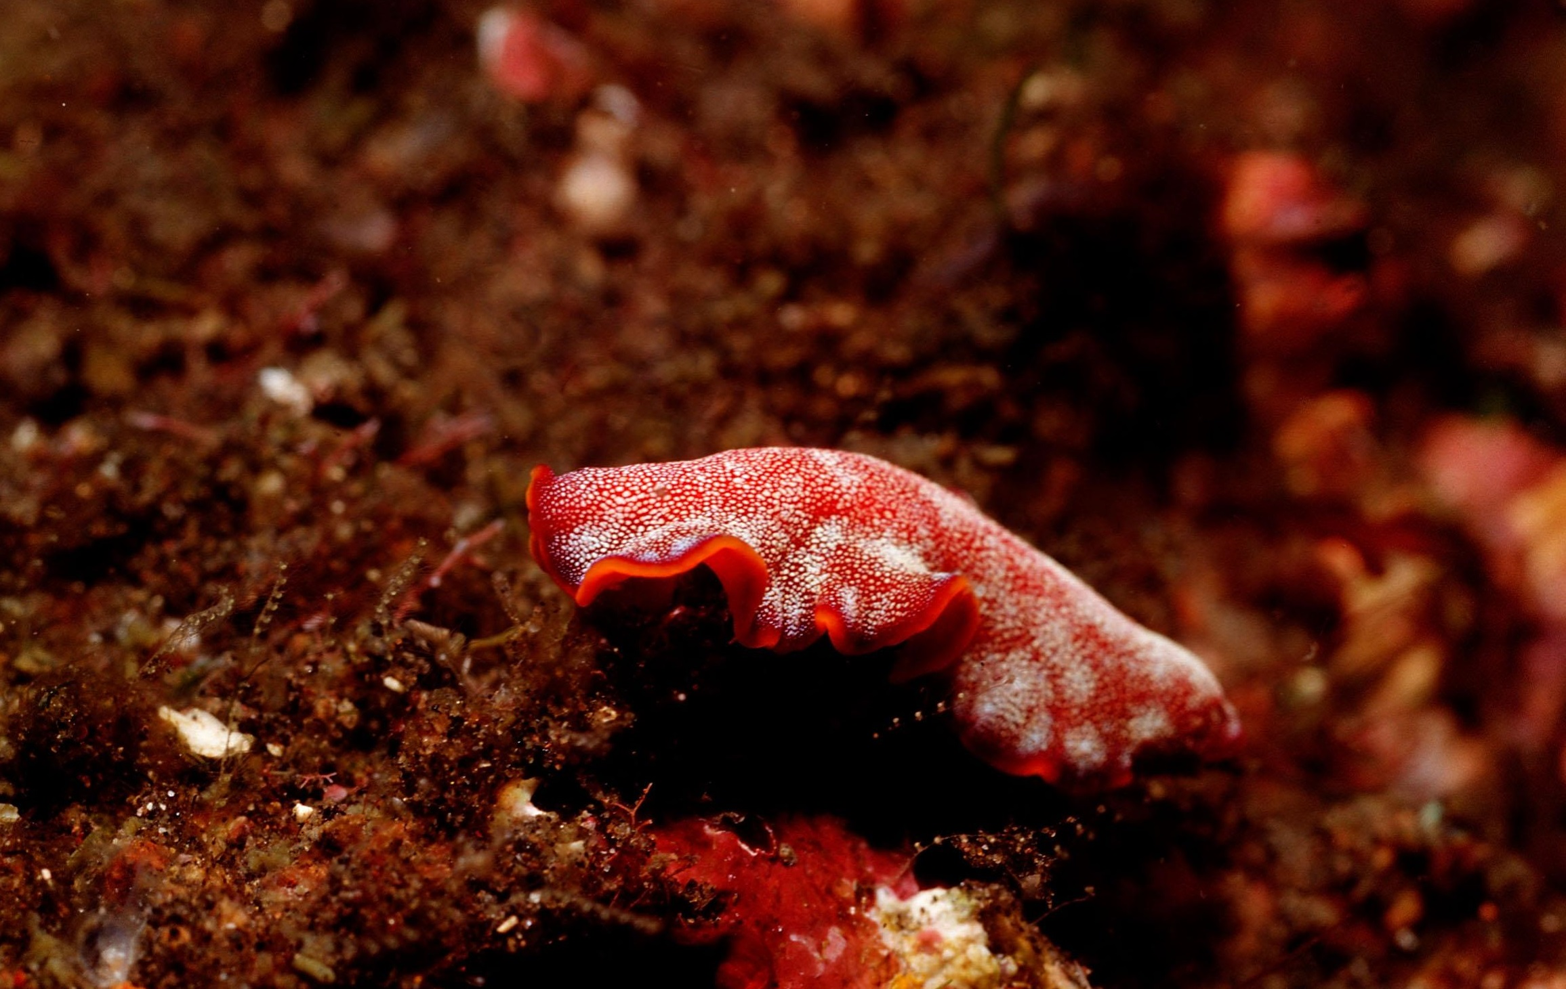

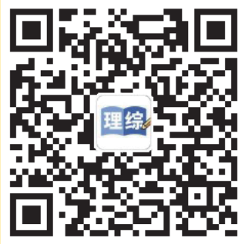
第九章 压强
第九章
小结与复习
优翼理综学科号

Slide 2
知识结构
定义
固体压强
公式
方向
压力
物理意义
作用点
改变压强的方法
与重力的关系
证明大气压强存在的实验
压强
产生原因
大气压强
测量大气压强的实验
特点
标准大气压的值
液体压强
大气压与高度的关系
公式
特点
沸点与气压的关系
连通器
应用
流体压强与流速的关系

Slide 3
重点回顾：固体压强
一、压力
1.定义：_____作用在物体表面的力。
2.方向：总是_____于被压物体表面且指向被压物体内部。
3.作用点：在受力物体表面上。
4.压力与重力的关系：只有放在水平面上的物体，在不受外力或只受水平外力时压力的大小才等于重力的大小，方向才与重力方向相同。
5.影响压力作用效果的因素：________的大小，____________的大小。
垂直
垂直
压力
受力面积

Slide 4
二、压强
1.定义：在物理学中，物体所受________的大小与__________之比叫做压强。
2.公式：p＝________ 。其中F 表示压力，单位是________ ，S 表示受力面积，单位是____________，p表示________， 单位是帕斯卡，简称帕，符号是________，1Pa＝1N/m²。
3.压强在数值上等于物体__________所受的________。压强越大，压力产生的效果越________。
压力
受力面积
F
S
牛(N)
平方米(m²)
压强
Pa
单位面积
压力
明显

Slide 5
三、增大或减小压强的方法
1.增大压强
(1)___________________。例：图钉尖端较尖、蚊子口器很细等。
(2)___________________。例：打桩机、利用重锤钉钉子等。
2.减小压强
(1)___________________。例：书包背带较宽、滑雪板面积较大等。
(2)___________________。例：卡车限重等。
减小受力面积
增大压力
增大受力面积
减小压力

Slide 6
典例精析
例1 以下四个增大压强的情境中，所用方法与另三个不同的是( )
A. 盲道上有凸起的小圆点
B. 菜刀刀刃很锋利
C. 压路机的碾子很重
D. 注射器的针头很尖
C
减小受力面积
减小受力面积
增大压力
减小受力面积

Slide 7
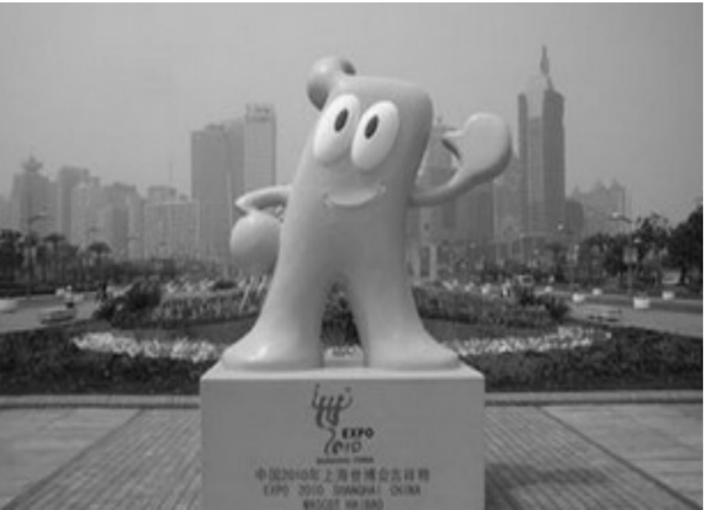
典例精析
例2 “海宝”是上海世博会的吉祥物，在点缀上海街头的各种“海宝”中，有一座材质均匀、实心的“海宝”雕塑(如图所示)，其密度为2.5×10³ kg/m³，所受重力为7.5×10⁴ N，与水平地面的接触面积为1 m²( g 取10 N/kg)。求：
(1)该雕塑的体积；
(2)该雕塑对水平地面的压强。

Slide 8
例2 “海宝”是上海世博会的吉祥物，在点缀上海街头的各种“海宝”中，有一座材质均匀、实心的“海宝”雕塑(如图所示)，其密度为2.5×10³ kg/m³，所受重力为7.5×10⁴ N，与水平地面的接触面积为1 m²( g 取10 N/kg)。求：
(1)该雕塑的体积；
解：(1)由G＝mg 知“海宝”雕塑的质量：
G
7.5×10⁴N
m＝
＝
＝
7.5×10³kg
g
10N/kg
m
由ρ＝ 知“海宝”雕塑的体积：
V
m
7.5×10³kg
V ＝
＝
＝
3m³
ρ
2.5×10³kg/m³

Slide 9
例2 “海宝”是上海世博会的吉祥物，在点缀上海街头的各种“海宝”中，有一座材质均匀、实心的“海宝”雕塑(如图所示)，其密度为2.5×10³ kg/m³，所受重力为7.5×10⁴ N，与水平地面的接触面积为1 m²( g 取10 N/kg)。求：
(2)该雕塑对水平地面的压强。
(2)“海宝”雕塑对水平地面的压力：F＝G＝7.5×10⁴ N
“海宝”雕塑对水平地面的压强：
p＝ ＝7.5×10⁴ Pa
F
7.5×10⁴N
＝
S
1m²

Slide 10
重点回顾：液体压强
一、液体压强
1.产生原因：由于液体受_________的作用，且具有_________，液体内各个方向都有_________。
2.特点
a．在液体内部的同一深度，向各个方向的压强都_________。
b．液体密度一定时，深度越深，压强越_________。
c．在深度相同时，液体的_________越大，压强越大。
重力
流动性
压强
相等
大
密度

Slide 11
重点回顾：液体压强
3.公式：p＝_____ ．物理量的单位：p表示压强，单位为 Pa；ρ表示液体密度，单位为 kg／m³；h表示液体深度(研究点到自由液面的竖直距离)，单位为m.
ρgh

Slide 12
二、连通器
1.定义：上端开口、下端连通的容器叫做连通器．
2.特点：连通器里装的是相同的液体，当液体不流动时，连通器各部分中的液面高度总是________的．
3.应用举例：水壶的壶嘴与壶身、排水管的 Ｕ形“反水弯”、锅炉和外面的水位计、船闸、地漏等都是连通器原理的应用 ．
相同

Slide 13
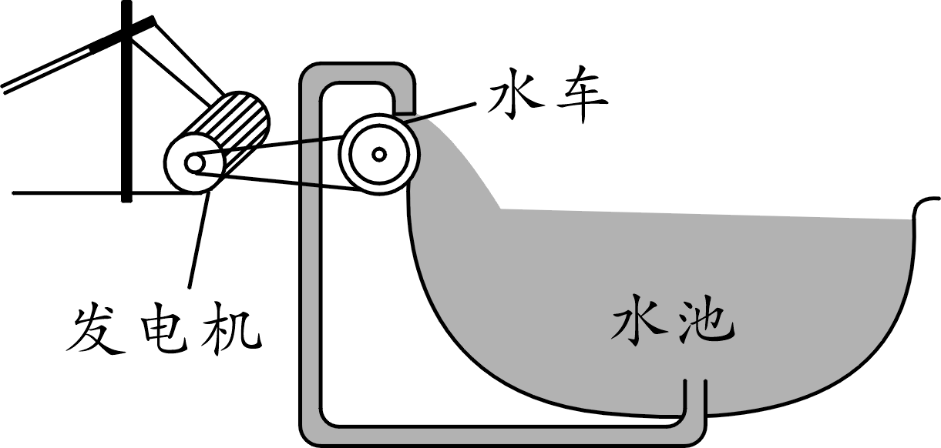
典例精析
例1 小亮的叔叔承包了村里的鱼塘，有人向叔叔推荐了一个一本万利的投资项目．设计图纸如图所示，用水管和水池就可以让水车持续转动，带动发电机不断发电．你认为这个投资项目的设计方案________(选填“可行”或“不可行”)，理由是____________________________________________．
不可行
水管中的水只能达到与水池水面相同的高度

Slide 14
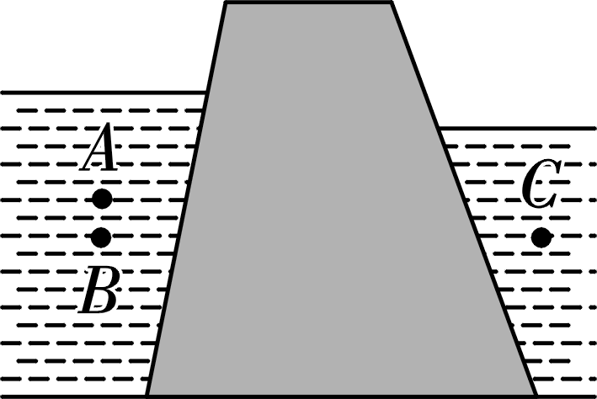
典例精析
说明h_{B}＞h_{C}
例2 如图所示为长江某水坝的示意图．水坝左侧水面高，B 和C 两点处于同一高度，A 和C 两点到各自液面的距离相等．水在A、B 和C 三点产生的压强分别为p_{A}、p_{B}和p_{C}，则( )
A. p_{A}<p_{B}＝p_{C} B. p_{A}＝p_{C}>p_{B}
C. p_{A}>p_{B}＝p_{C} D. p_{A}＝p_{C}<p_{B}
D
说明h_{A}=h_{C}

Slide 15
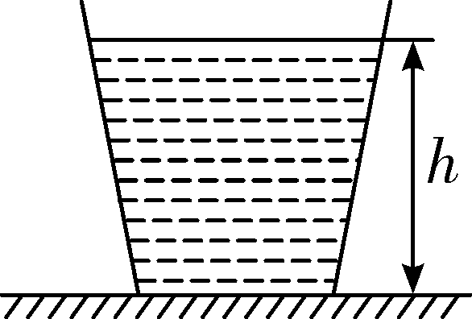
典例精析
例3 如图所示，质量为200g、底面积为20 cm²的薄壁容器中盛有800g水，将容器放置在水平地面上，容器内水深h为30 cm，则水对容器底部的压力为____N，容器对地面的压强为________Pa.(ρ_{水}＝1.0×10³ kg/m³，g 取10 N/kg)
6
5000
液体对底部压力公式F=PS
容器对桌面的压力大小为G_{杯}+G_{水}

Slide 16
重点回顾：大气压强
一、大气压强
(1)定义：大气对处在其中的物体有压强，这种压强叫做大气压强，简称 。
(2)产生原因：（1）空气受到重力的作用；（2）空气具有流动性。
(3)验证试验： 证明了大气压的存在。
(4)大小：意大利科学家 最早测出大气压的数值等于 mm水银柱产生的压强，通常这样大小的大气压叫做标准大气压p₀，p₀=
pa
大气压
马德堡半球实验
托里拆利
760
1.01×10⁵

Slide 17
(5)大气压与高度的关系：海拔越高，大气压越 。
(6)大气压与沸点的关系：液体的沸点随气压的减小而 ，随气压的增大而 。
(7)大气压与温度的关系：一般情况下，当体积一定时，气体的温度越高，压强越大。
(4)应用：活塞式抽水机、离心水泵、高压锅、吸盘挂钩等。
小
降低
升高

Slide 18
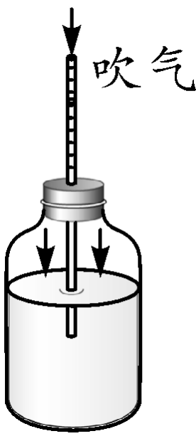
二、气压计
所需器材：一个带有橡胶塞的小瓶、一根两端开口的细玻璃管、带颜色的水
制作步骤：
①将小瓶的橡皮塞取下，在小瓶中装适量带颜色的水并用橡皮塞塞紧，在细玻璃管上面画上刻度并将其穿过橡皮塞插入水中；

Slide 19
二、气压计
所需器材：一个带有橡胶塞的小瓶、一根两端开口的细玻璃管、带颜色的水
制作步骤：
②从细玻璃管上端吹入少量气体，使瓶内气体压强________ 大气压，水沿玻璃管上升到瓶口以上.
大于

Slide 20
二、气压计
使用及现象：将自制气压计从一楼拿到十楼，发现玻璃管内水柱________(选填“上升”或“下降”)，说明大气压随着高度的增加而________(选填“增大”或“减小”).
上升
减小

Slide 21
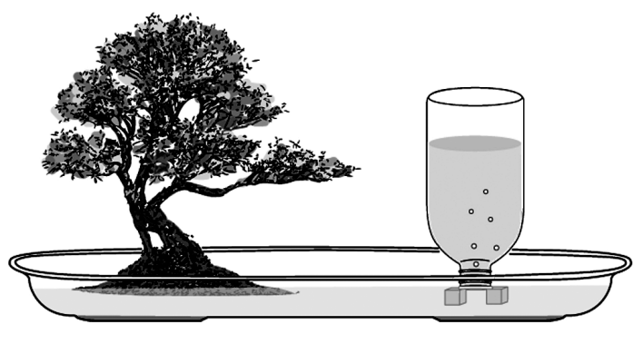
典例精析
例子1 为保持家里的盆景有较充足的水分，小梦设计了一个自动供水装置．她用一个塑料瓶装满水后倒放在盆景盘中，瓶口刚刚被水淹没，如图所示．瓶内气体压强________(选填“大于”“小于”或“等于”)外界大气压．随着盘中水位下降，则桌面受到的压力________(选填“变大”“变小”或“不变”)．
小于
变小
P_{外}=P_{水}+P_{内}
一部分水蒸发到空气中

Slide 22
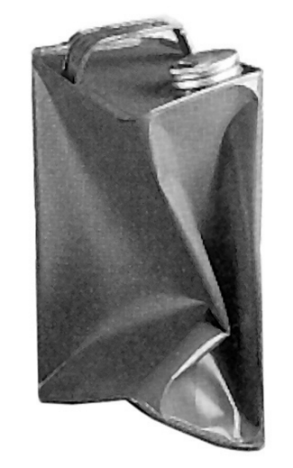
典例精析
例2 在薄铁桶内放少量的水，用火加热，沸腾之后把桶口堵住，然后浇上冷水，如图所示，铁桶在__________________的作用下被压扁，该现象说明力可以改变物体的________．
大气压(大气压强)
形状
桶内水蒸汽遇冷液化，气压减小，小于外界大气压

Slide 23
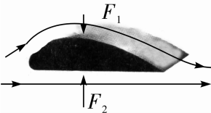
重点回顾：流体压强与流速的关系
1.在气体和液体中，流速越大的位置，压强越___________.
2.飞机的升力：如图，飞机机翼横截面的上表面弯曲，下表面比较平，飞机前进时， 机翼上方的空气流速较________，压强较________；下方的空气流速较________ ，压强较________．这样，机翼上、下表面就存在着压强差，因而有压力差，这就是产生升力的原因．
应用：等候列车时，应站在安全线以外区域；
并排同向行驶的船不能靠太近；风雨中雨伞
容易上翻等 ．
小
大
小
小
大

Slide 24
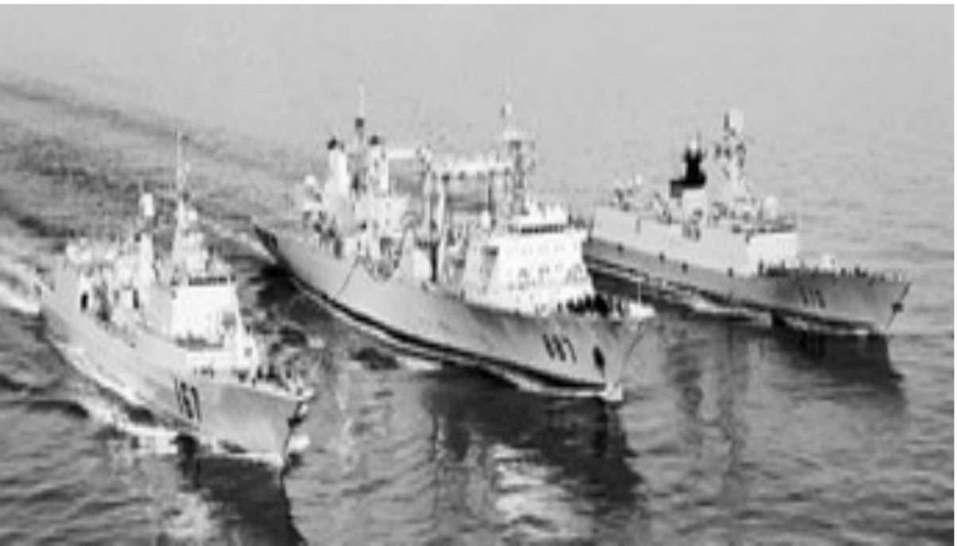
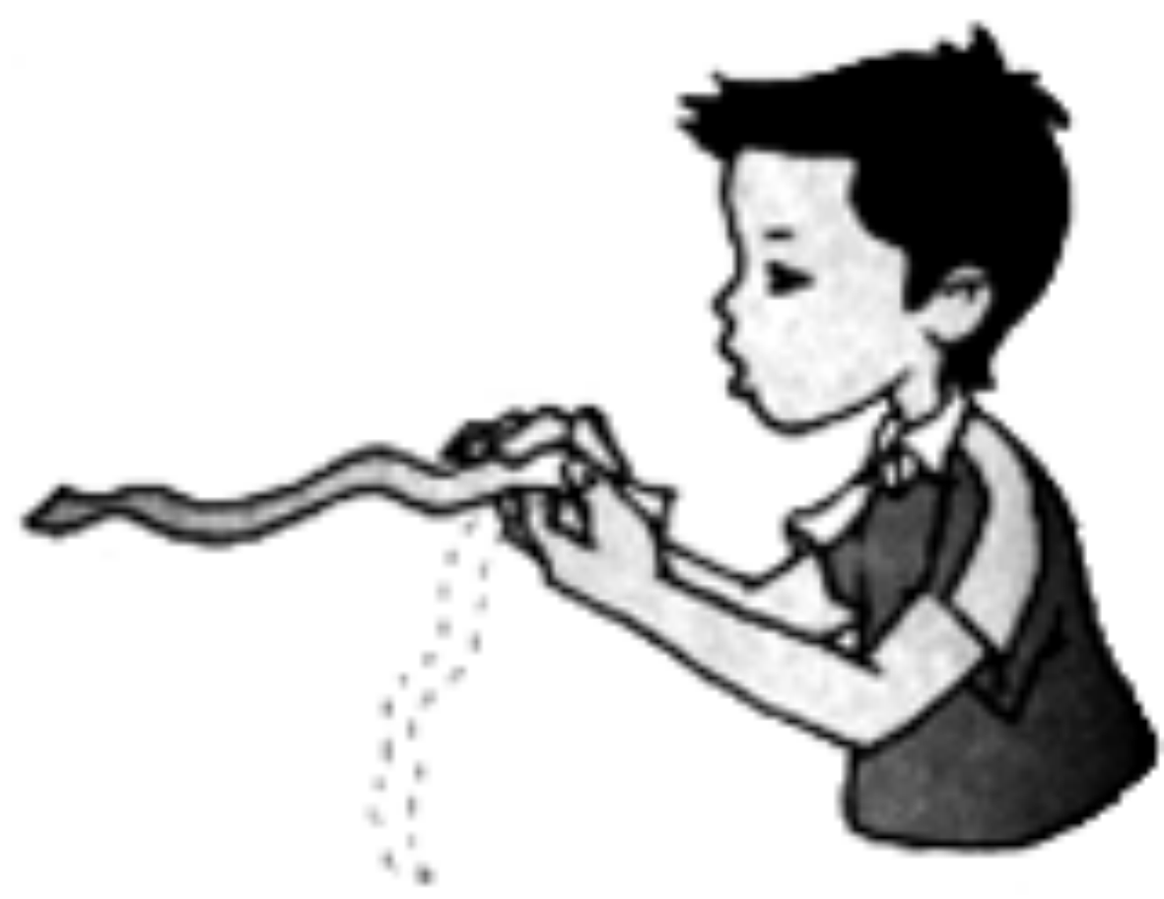
典例精析
例1 如图是我国南海舰队执行任务时的场景，舰队并排快速航行时，两船间距离不能太近，这是因为在流体中流速越大的地方，压强越________，容易发生相撞事故．
例2 挂衣钩紧紧吸在墙壁上，是由于受到____________________作用．如图所示说明流速越大的位置压强越________．
小
大气压(或大气压强)
小

Slide 25
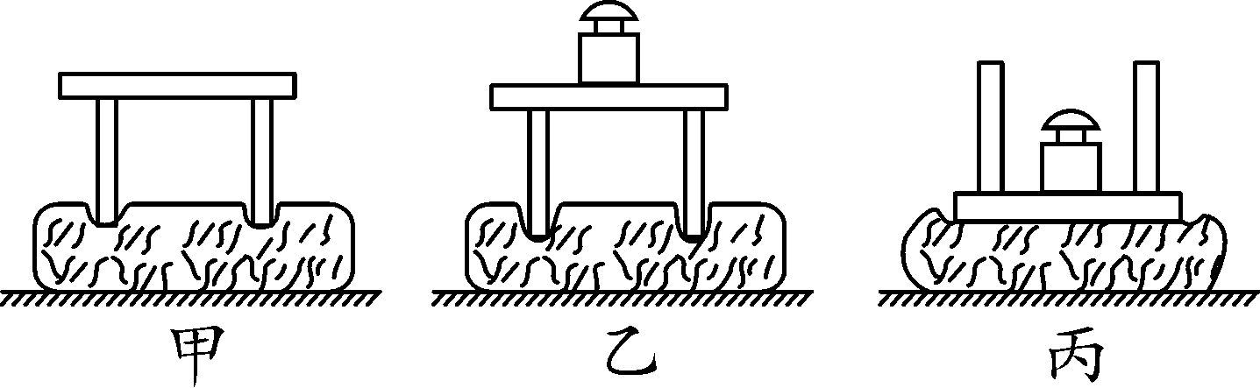
重点实验突破
探究压强大小的影响因素
小红想探究压力的作用效果到底与哪些因素有关，她做出了如下猜想：
猜想一：可能与压力大小有关；
猜想二：可能与受力面积的大小有关；
为验证上述猜想，小红利用小桌、海绵和砝码等器材进行了如图所示的实验．

Slide 26
(1)小桌对海绵的压力改变了海绵的________(选填“形状”或“运动状态”)，实验中通过观察________________来比较压力的作用效果，实验中________(选填“可以”或“不可以”)用沙子代替海绵．
形状
海绵的凹陷程度
可以

Slide 27
(2)为了验证猜想一，应比较________两图的实验，可得出结论：受力面积相同时，压力________(选填“越大”或“越小”)，压力的作用效果越明显．
(3)选择甲、丙两次实验来验证猜想二是否正确，合理吗？________，理由是________________________ .
甲、乙
越大
不合理
没有控制压力一定

Slide 28
(4)比较乙、丙两图的实验，可得出结论：压力大小相等时，_________越小，压力的作用效果越明显．下列实例中，直接应用该结论的是____ (选填字母)
A. 图钉的一端做得很尖
B. 交通管理部门规定，严禁货车超载
C. 书包的背带较宽
D. 菜刀要经常磨一磨
受力面积
AD

Slide 29
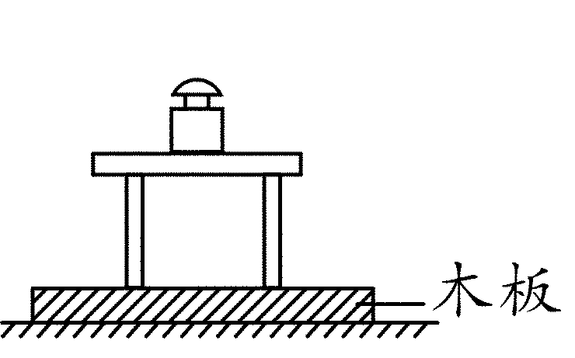
(5)本实验的科学探究方法是____________和转换法．
控制变量法
(6)若将该小桌和砝码放在如下图所示的木板上，比较图乙中海绵受到的压强p_{乙}和图丁中木板受到的压强p_{丁}的大小关系为p_{乙}________p_{丁}(选填“>”“<”或“＝”)．
＝

Slide 30
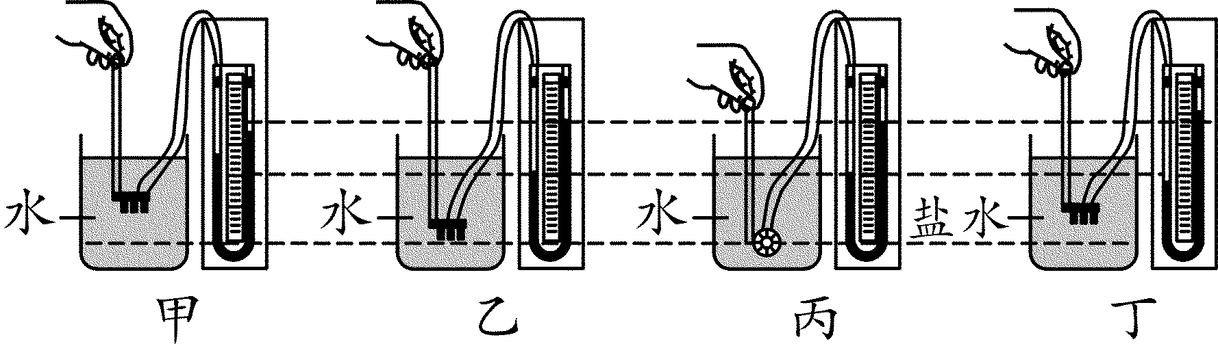
重点实验突破
探究液体压强的影响因素
在“探究影响液体内部压强的因素”的实验中．小聪进行了大胆猜想：
猜想1：液体内部的压强大小可能与方向有关
猜想2：液体内部的压强大小可能与液体深度有关
猜想3：液体内部的压强大小可能与液体的密度有关

Slide 31
为验证以上猜想是否正确，小聪在老师的帮助下找来了一些实验器材，实验时的情景如图所示，请你完成下列问题：
(1)实验前，要通过调试，使压强计U形管两边的液面________，小聪在调试时发现，用手指无论是轻压还是重压探头的橡皮膜时，U形管两边液柱的高度差变化都很小，则说明该压强计的气密性________(选填“好”或“差”)，调节的方法是________(选填字母)．
A. 从U形管中倒出适量 B. 向U形管中加入适量水 C. 取下软管重新安装
相平
差
C

Slide 32
(2)实验是用U形管两侧液面高度差来________探头受到的压强大小，U形管两侧液面高度差越大，表示液体在此处的压强就越________．实验中主要用到的研究方法有转换法和____________ 法．
反映
大
控制变量
(3)保持探头在水中的深度不变，改变它的方向，如图乙、丙所示，根据实验现象可以初步得出结论：________________________________________________ .
在同种液体的相同深度，液体向各个方向的压强相等

Slide 33
乙
(4)比较图甲和图________，可以初步得出结论：在同种液体中，液体内部压强随深度的增加而增大，请列举出一个与此相关的实例___________________．
(5)比较图乙和图丁，能初步得出液体内部压强与液体密度有关的结论吗？________，理由是：_____________________________________．
拦河坝上窄下宽
不能
没有控制探头在液体中的深度相同

Slide 34
(6)在探究液体压强与密度关系时，为了使结论更具普遍性，小聪还应如何继续实验(请写出实验思路，不需要写具体步骤)_________________________________________________________.
保持探头在液体中的方向和深度不变，换不同密度的液体重复实验

Slide 35
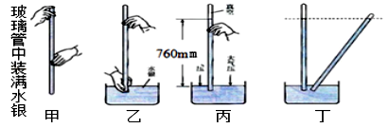
重点实验突破
托里拆利实验
著名的马德堡半球实验证明了大气压强的存在。托里拆利实验第一次测出了大气压的值，如图所示是托里拆利实验，根据图示完成下面的问题。
（1）实验过程中，若像图丁中一样将玻璃管倾斜，则水银柱的高度将 。（选填“变长”“变短”或“不变”）
不变

Slide 36
（2）若实验过程中，玻璃管中的水银没有装满，则测量的大气压值比真实值要 。（选填“偏大”或“偏小”）
（3）实验中不小心将玻璃管的顶部打破，能看到的现象是 。
偏小
试管中水银会下降到与管外水银面相平

Slide 37
（4）若将实验中用的水银换成水，玻璃管中的液面 下降。（选填“会”或“不会”）
不会

Slide 38
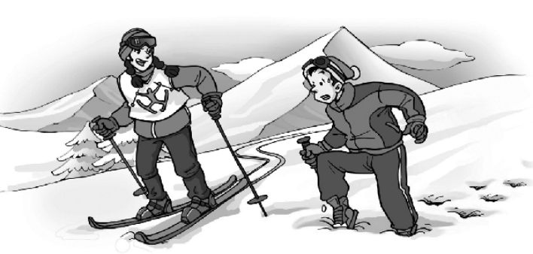
随堂训练
1. 如图所示，穿着滑雪板的小梦总质量为55 kg，没有陷入雪地，而旁边穿着运动鞋的小明总质量为50 kg，却深陷雪地，则小梦对雪地的压强________小明对雪地的压强；小梦对雪地的压力________ 小明对雪地的压力，小明把雪踩下去，说明力可以改变物体的________．
小于
大于
形状
减小受力面积可以增大压强

Slide 39
通过最大压强乘以面积求出最大压力
2.某柏油路面能承受的压强不得超过7×10⁴ Pa，某四轮砂土车质量为2 t，每个轮胎与地面的接触面积为0.125 m²，g取10 N/kg.
(1)四轮砂土车静止在水平路面上，对路面的压强为________Pa.
(2)这段柏油路面能承受四轮砂土车的最大压力为________N.
4×10⁴
3.5×10⁴

Slide 40
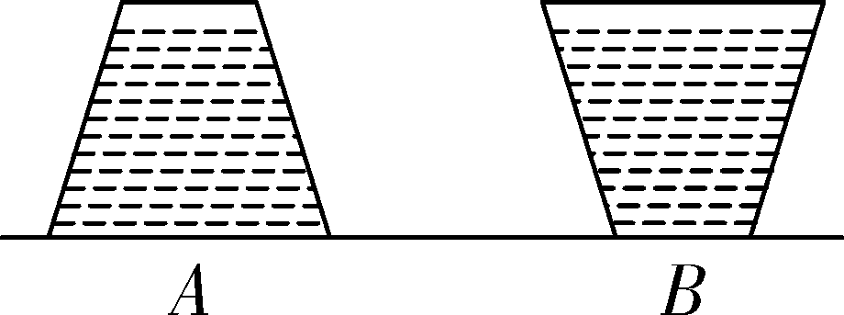
利用公式P=ρgh比较压强大小
3.(1)如图所示，两个完全相同的容器A和B，一个正放、一个倒放在水平桌面上，若在两个容器中装入相同高度的水，则两个容器底部所受的压强p_{A}______p_{B}，两个容器底部所受的压力F_{A} ____F_{B}.(均选填“＞”“＜”或“＝”)
(2)若在图示的两个容器中分别装入相等质量的水(容器未装满)，则两个容器底部所受的压强p_{A}______p_{B}，两个容器底部所受的压力F_{A} ____F_{B.}(均选填“＞”“＜”或“＝”)
＝
＞
利用公式F=PS比较压力大小
＜
＞
分析两容器的形状可得h_{A}＜h_{B}
将G_{A}和F_{A}对比；G_{B}和F_{B}对比，因为两杯水质量相同

Slide 41
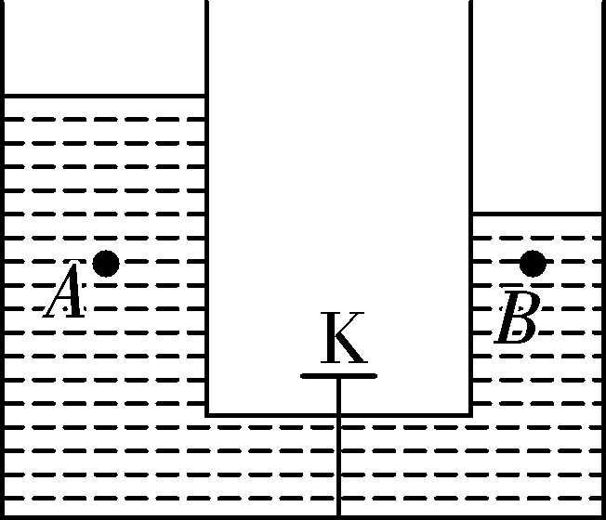
4.如图所示，容器中盛有水，A、B 是容器内等高的两点．阀门K打开前，A、B 两点受到水的压强分别为p_{A}、p_{B} ；打开阀门K，水面静止后，A、B 两点受到水的压强分别为p_{A}′、p_{B}′，则( )
A. p_{A}＝p_{B} p_{A}′＝p_{B}′ B. p_{A}＝p_{B} p_{A}′＞p_{B}′
C. p_{A}＜p_{B} p_{A}′＜p_{B}′ D. p_{A}＞p_{B} p_{A}′＝p_{B}′
D
阀门打开前，h_{A}＞h_{B}
阀门打开后为连通器

Slide 42
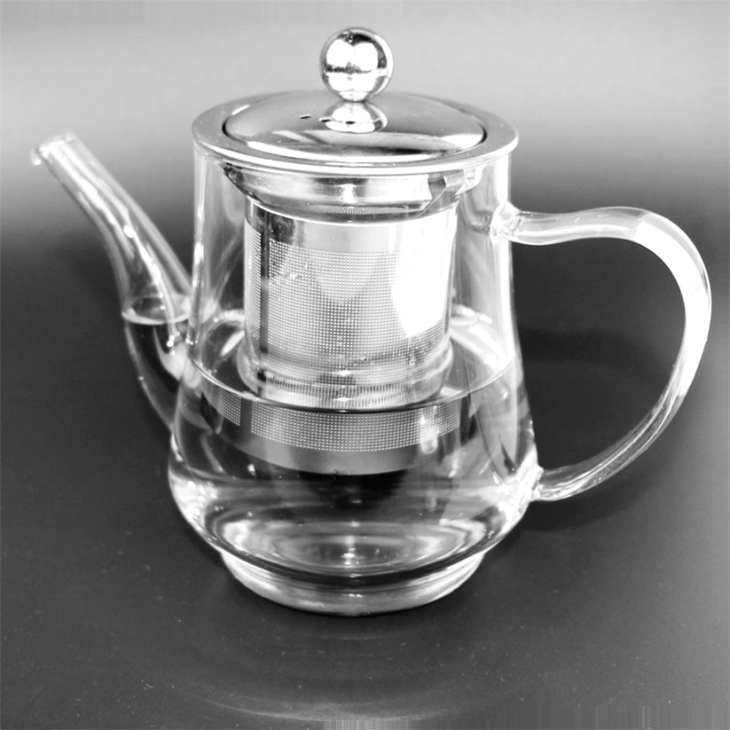
5. 小明给妈妈的透明茶壶添水后，放在桌子上，如图所示．妈妈看到后问：“怎么才加了半壶水？”小明说：“我担心再多加一点，水就从细细的壶嘴溢出来了．”妈妈说：“你试试加点水看看．”于是小明反复加了几次水后明白了：茶壶的壶嘴和壶身组成________，壶嘴和壶身中的水面具有______________的特点，所以不必担心再加少许水会溢出来．
连通器
高度总是相同
上端开口、下端连通的容器叫做连通器

Slide 43
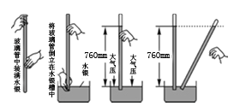
6.图所示，是托里拆利实验的规范操作过程，关于托里拆利实验，下面说法错误的是（ ）
A．是大气压支持玻璃管内的水银柱不会下落
B．实验中玻璃管内水银面的上方有少量空气
C．大气压的数值等于这段水银柱产生的压强
D．换用更粗一些的等长玻璃管，管内外水银面高度差将不变
B
√
管内水银上方为真空
×
水银柱高度刚好为760mm
√
P_{气}=ρ_{银}gh
√
水银柱高度与面积无关

Slide 44

7.如图为一种“天气预报瓶”，内装适量有色液体。A为密闭球体，B为上端开口的玻璃管，底部与A相连。关于此工艺玻璃，下列说法正确的是（ ）
A．A球和B管液面相平时，显示内外气压不一样
B．若将此瓶从一楼拿到十楼，B管液面会上升
C．通常阴天气压比晴天低，则阴天静置室内时B管液面比晴天时低
D．A球内若装有较多红墨水，会增大瓶内温度变化造成的干扰
B
液面相平，内外气压一样
×
√
海拔越高，气压越小
×
阴天瓶内气压大于外界气压
×
没有影响

Slide 45
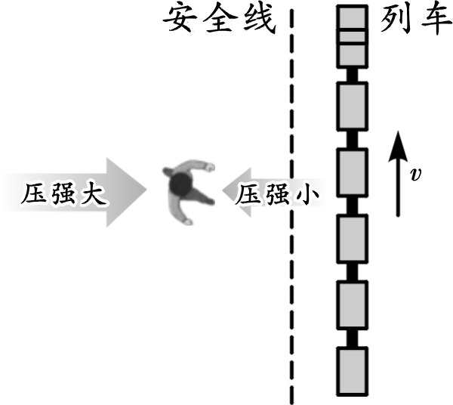
8. 在火车站和地铁站台上，都画有一条安全线，当列车快速行驶过时，人越过这条线就会有危险，这是因为在列车行驶时，靠近列车的地方空气流速________，压强________，从而产生压力差就会把人推向列车，引起事故；将铁轨铺在枕木上，这是通过增大__________的方法来减小________．
快
小
受力面积
压强
流体流速越快，压强越小

Slide 46
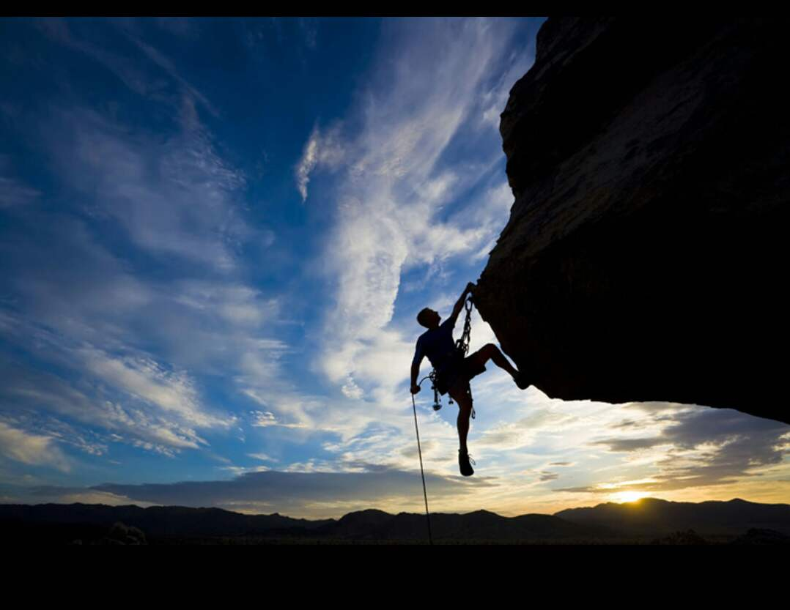
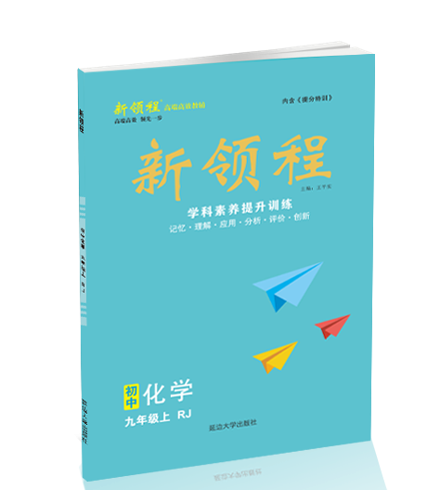
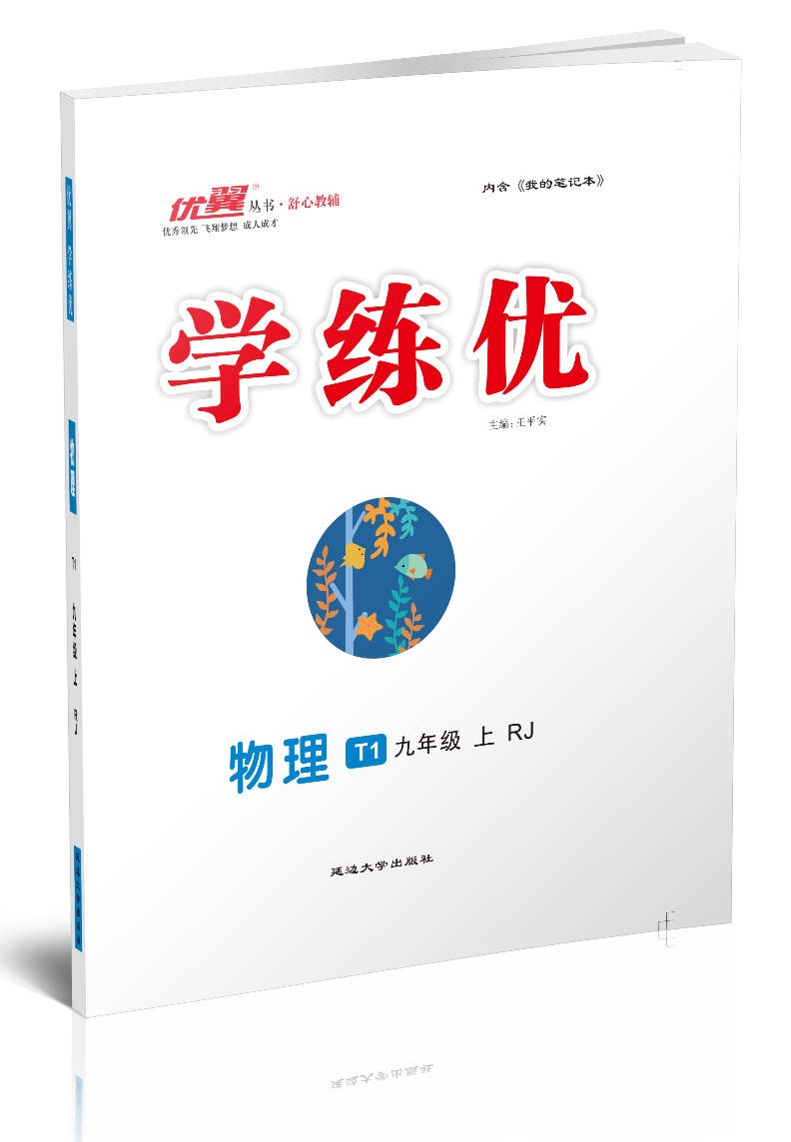
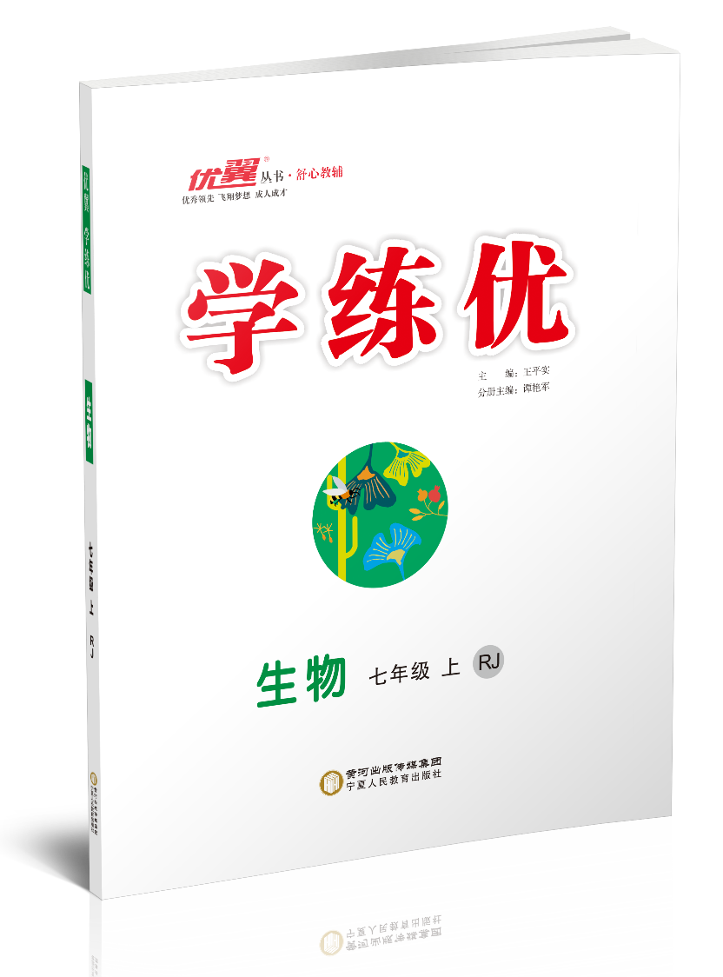
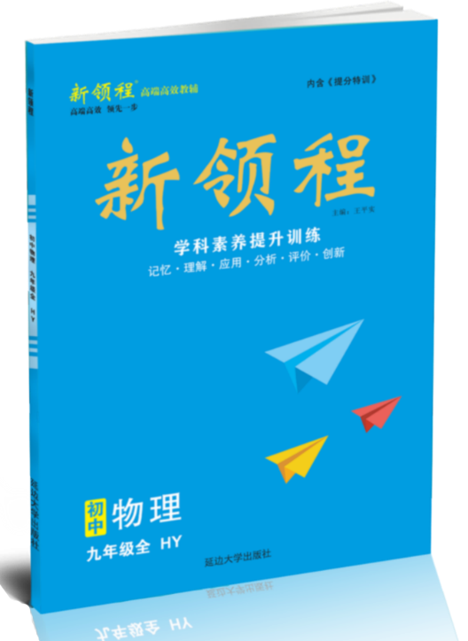
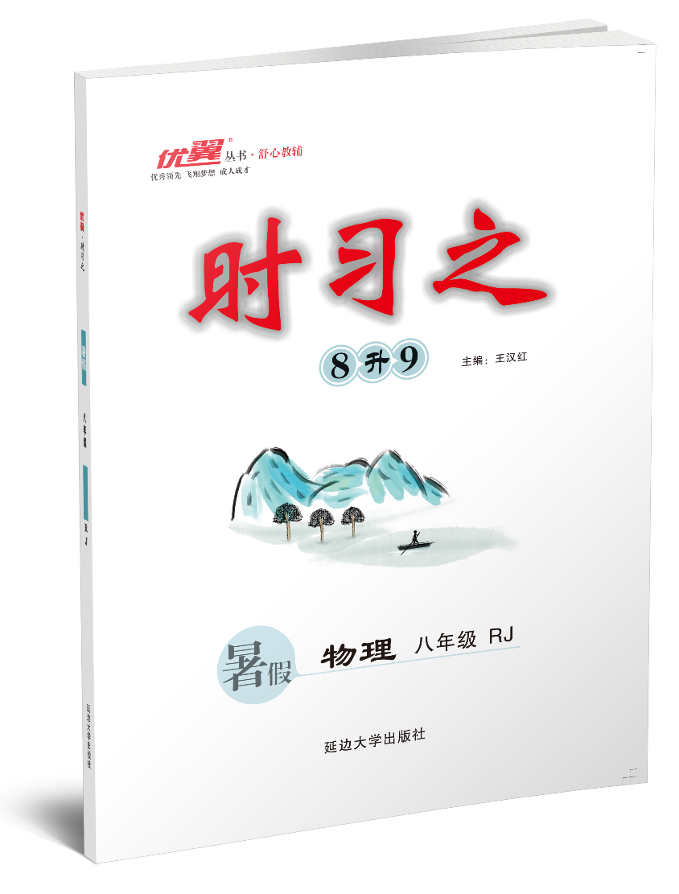
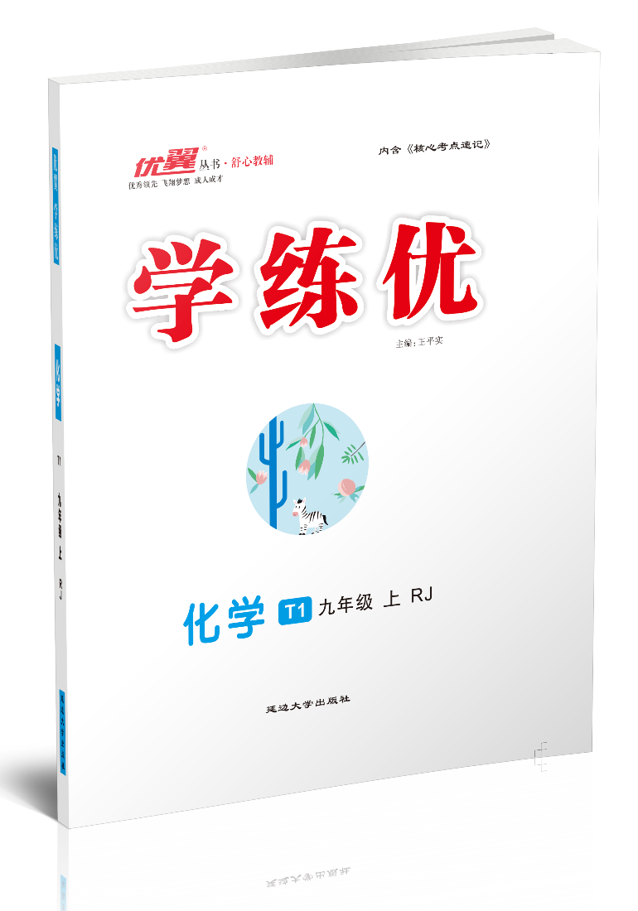
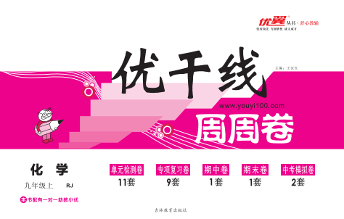
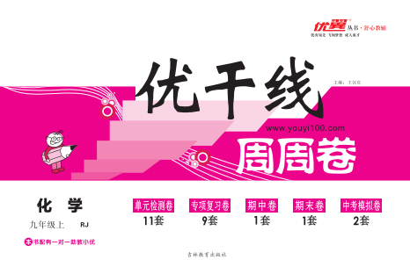
初中《学练优》系列
初中《新领程》系列
初中《时习之》系列
初中《优干线》系列
更多精彩，请访问：www.youyi100.com
点击进入

Slide 47
声 明
本文件著作权为创作公司所有，仅限于教师教学及其他非商业性和非盈利性用途。如发现盗用、转卖、网络传播等侵权行为，本公司将依法追究其相应法律责任。
部分素材选自网络，如有争议，请联系删改。

